Slide 1


光线追踪-OO结构
CImgCreator
张 赐
Mail: educourse@163.com
CSDN博客地址:
http://blog.csdn.net/zhangci226

Slide 2
CImgCreator
追踪函数
Trace(…)

Slide 3
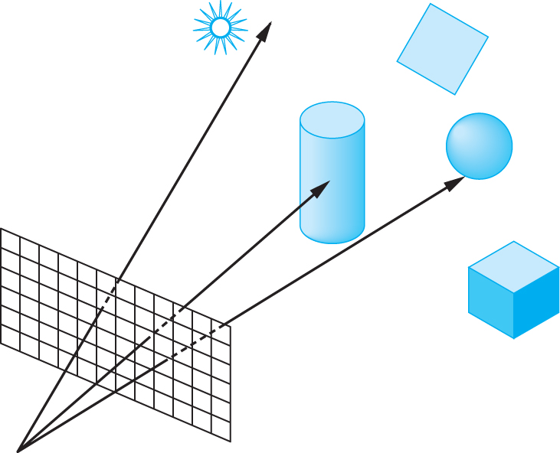
Trace函数
参数
CRay：射线
CScene：场景描述
int：追踪递归深度
返回
GVector3：颜色

Slide 4
Trace函数
for (/*遍历每一个物体*/)
{
if (/*射线R和物体有交点*/)
{
// 计算交点
// 计算法线
for (/*遍历每一个光源*/)
{
for (/*遍历其他物体*/)
{
if (/*是否造成阴影*/)
{
// shade = 0；
break;
}
}
if (/*shade>0*/)
{
// 计算颜色
}
}
}
if (/*shade>0*/)
{
if (/*判断递归深度*/)
{
// 计算反射光线
// 计算颜色
}
}
}
// 返回颜色
核心算法

Slide 5
Trace函数
for (/*遍历每一个物体*/)
{
if (/*射线R和物体有交点*/)
{
// 计算交点
// 计算法线
for (/*遍历每一个光源*/)
{
for (/*遍历其他物体*/)
{
if (/*是否造成阴影*/)
{
// shade = 0；
break;
}
}
if (/*shade>0*/)
{
// 计算颜色
}
}
}
if (/*shade>0*/)
{
if (/*判断递归深度*/)
{
// 计算反射光线
// 计算颜色
}
}
}
// 返回颜色
核心算法

Slide 6
Trace函数
for (/*遍历每一个物体*/)
{
if (/*射线R和物体有交点*/)
{
// 计算交点
// 计算法线
for (/*遍历每一个光源*/)
{
for (/*遍历其他物体*/)
{
if (/*是否造成阴影*/)
{
// shade = 0；
break;
}
}
if (/*shade>0*/)
{
// 计算颜色
}
}
}
if (/*shade>0*/)
{
if (/*判断递归深度*/)
{
// 计算反射光线
// 计算颜色
}
}
}
// 返回颜色
核心算法

Slide 7
Trace函数
for (/*遍历每一个物体*/)
{
if (/*射线R和物体有交点*/)
{
// 计算交点
// 计算法线
for (/*遍历每一个光源*/)
{
for (/*遍历其他物体*/)
{
if (/*是否造成阴影*/)
{
// shade = 0；
break;
}
}
if (/*shade>0*/)
{
// 计算颜色
}
}
}
if (/*shade>0*/)
{
if (/*判断递归深度*/)
{
// 计算反射光线
// 计算颜色
}
}
}
// 返回颜色
核心算法

Slide 8
Trace函数
for (/*遍历每一个物体*/)
{
if (/*射线R和物体有交点*/)
{
// 计算交点
// 计算法线
for (/*遍历每一个光源*/)
{
for (/*遍历其他物体*/)
{
if (/*是否造成阴影*/)
{
// shade = 0；
break;
}
}
if (/*shade>0*/)
{
// 计算颜色
}
}
}
if (/*shade>0*/)
{
if (/*判断递归深度*/)
{
// 计算反射光线
// 计算颜色
}
}
}
// 返回颜色
核心算法

Slide 9
Trace函数
for (/*遍历每一个物体*/)
{
if (/*射线R和物体有交点*/)
{
// 计算交点
// 计算法线
for (/*遍历每一个光源*/)
{
for (/*遍历其他物体*/)
{
if (/*是否造成阴影*/)
{
// shade = 0；
break;
}
}
if (/*shade>0*/)
{
// 计算颜色
}
}
}
if (/*shade>0*/)
{
if (/*判断递归深度*/)
{
// 计算反射光线
// 计算颜色
}
}
}
// 返回颜色
核心算法

Slide 10
Trace函数
for (/*遍历每一个物体*/)
{
if (/*射线R和物体有交点*/)
{
// 计算交点
// 计算法线
for (/*遍历每一个光源*/)
{
for (/*遍历其他物体*/)
{
if (/*是否造成阴影*/)
{
// shade = 0；
break;
}
}
if (/*shade>0*/)
{
// 计算颜色
}
}
}
if (/*shade>0*/)
{
if (/*判断递归深度*/)
{
// 计算反射光线
// 计算颜色
}
}
}
// 返回颜色
核心算法

Slide 11
THANKS
本课程由 张赐 提供
CSDN网站：www.csdn.net
企业服务：http://ems.csdn.net/
人才服务：http://job.csdn.net/
CTO俱乐部：http://cto.csdn.net/
高校俱乐部：http://student.csdn.net/
程序员杂志：http://programmer.csdn.net/
CODE平台：https://code.csdn.net/
项目外包：http://www.csto.com/
CSDN博客：http://blog.csdn.net/
CSDN论坛：http://bbs.csdn.net/
CSDN下载：http://download.csdn.net/

